Slide 1



Xây dựng ứng dụng phân tích các độ đo, khai phá dữ liệu của một mạng xã hội đã đăng kí (Facebook Network)
Môn học: Kỹ thuật lập trình Python - IE221.M22.CNCL
Giảng viên hướng dẫn: Nguyễn Thanh Sơn

Slide 2


Thành viên
Huỳnh Văn Pháp
Ngô Bảo Thiên
MSSV: 19521987
MSSV: 19522260

Slide 3


Mục lục
01
03
Mô tả việc vận hành
Mô tả yêu cầu và thu nhập thông tin bài toán
04
Demo

Slide 4
01
Mô tả yêu cầu và thu nhập thông tin bài toán

Slide 5

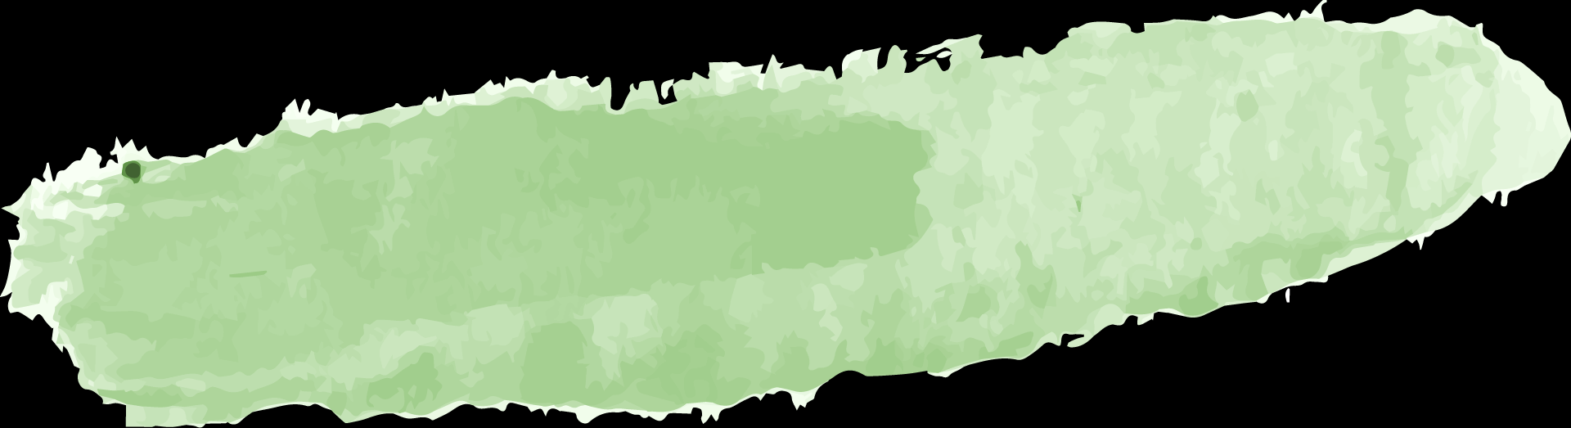
Mô tả dữ liệu
Thông tin dataset sử dụng trong ứng dụng:
Nodes
N*
Thuộc tính
Ý nghĩa
Cạnh
N*
Cột
2
FromNodeID
ID của người dùng ban đầu
Loại
*csv
ToNodeID
ID của người dùng có mối quan hệ bạn bè với người dùng ban đầu

Slide 6
Mô tả yêu cầu bài toán
Đề tài của đồ án là xây dựng ứng dụng phân tích mạng xã hội là quá trình điều tra các cấu trúc của mạng xã hội thông qua danh sách mạng lưới liên kết (bạn bè)
Mục đích: phân tích vai trò, phân loại các nút trong mạng xã hội, phát hiện cộng đồng trong mạng xã hội và dự đoán các liêt kết mới của các nút trong mạng xã hội

Slide 7
02
Mô tả việc vận hành

Slide 8
Phân tích các độ do (trực quan bằng đồ thị các node), khai phá cộng đồng, dự đoán liên kết mới.
Có thể sử dụng ứng dụng để phân tích các bộ dữ liệu của nhiều mạng xã hội khác nếu có dataset mạng lưới bạn bè của mạng xã hội đó.

Slide 9
03
Demo

Slide 10
Thanks for watching
Do you have any questions?

